Slide 1
IL PICCOLO PRINCIPE
"Buongiorno" disse il Piccolo Principe. "Buongiorno" disse il mercante. Era un mercante di pillole perfezionate che calmavano la sete. Se ne inghiottiva una alla settimana e non si sentiva più il bisogno di bere. "Perché vendi questa roba?" Disse il Piccolo Principe. "È una grossa economia di tempo" disse il mercante "gli esperti hanno fatto i calcoli. Si risparmiano cinquantatré minuti alla settimana" "E cosa se ne fa di questi cinquantatré minuti?" "Se ne fa ciò che si vuole..." "Io" disse il Piccolo Principe "se avessi cinquantatré minuti da spendere, camminerei adagio adagio verso una fontana..."

Slide 2
Antoine-Marie-Roger de Saint-Exupéry scrive così:

Slide 3
Abbiamo sete di sogni…. Sixiang

Slide 4
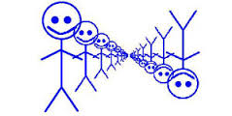
A volte per sognare, mi devo mettere a testa in giù…. E tanti altri con me Zhang XIAO XIAO

Slide 5
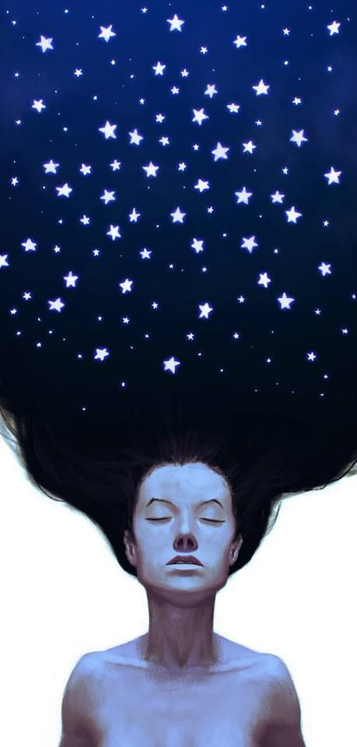
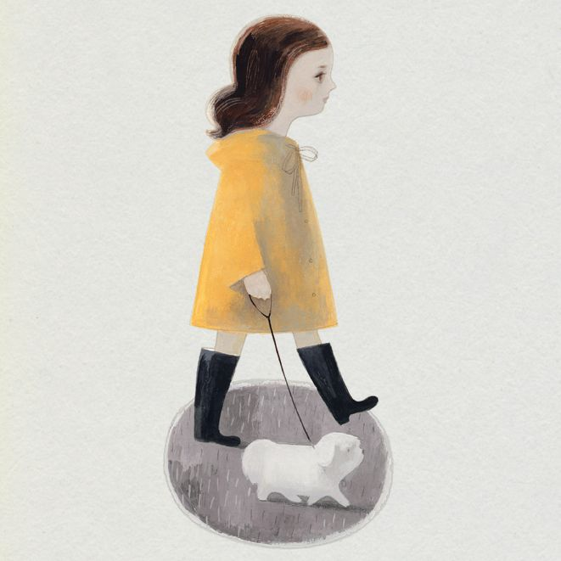
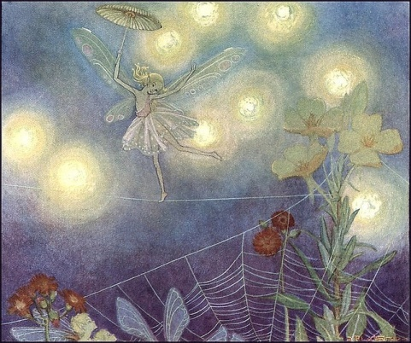
Siamo invisibili… ma non mettiamo la testa sotto la sabbia…. Sixiang

Slide 6
“Non penso a tutta la miseria, ma alla bellezza che rimane ancora.” da “ Il diario di Anna FranK”

